Slide 1
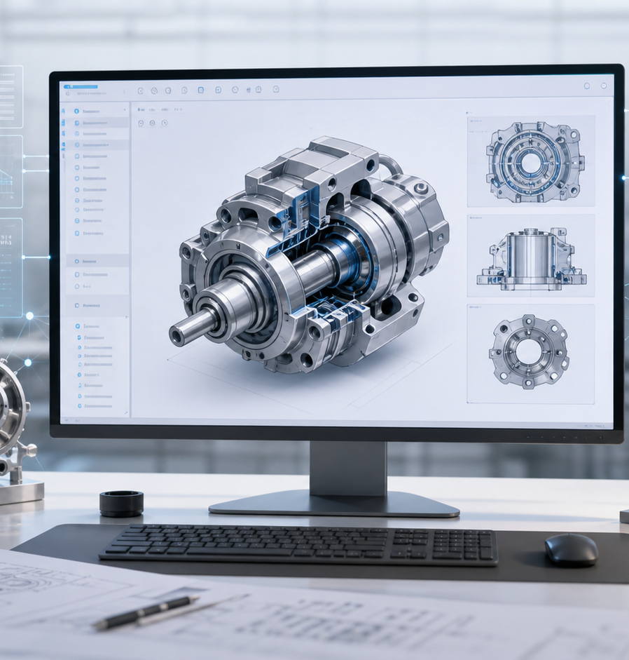
零件设计智能体优化工作
技术汇报
按《零件设计智能体优化工作大纲623执行安排》汇报
重点呈现工作方式、工作内容、工作量、阶段结果与演示安排
汇报结构调整
第2-8页讲方法和工作量；第9-10页集中讲阶段结果和演示内容。
2026.06

Slide 2
汇报结构
本次汇报按623大纲展开
本页只说明汇报结构和工作线，不提前呈现测试结果。
623大纲工作线
工作方式与核心产出
本次汇报重点
1. 四大系统接口源代码分析
分析IPM/QPP/ECMS/TC工具能力、入参出参与错误影响
讲清工具边界和改进依据
2. 四大系统接口模块说明
按模板形成7份接口/工具说明，支撑智能体调用改进
讲清文档化和规则化过程
3. 业务专家操作示例集
围绕7个任务沉淀真实操作样例，目标每任务不少于10个
讲清业务经验如何转为训练材料
4. 测试案例集与评价标准
7个任务、每任务5类场景，形成输入/期望/偏差标准
讲清客观评测方法和工作量
5. 用户使用说明书
从用户视角说明功能、提示词、输入要求、状态和异常处理
讲清交付给业务人员的可用材料
6. 智能体模块化拆解
将总智能体拆为7个独立智能体，便于测试、复用和迭代
讲清软件模型和复用基础
7. 持续改进操作说明书
把错误处理、复测、稳定性提升沉淀为操作指南
讲清后续自主改进机制
零件设计智能体优化工作 | 02
按623大纲重做版

Slide 3
工作方式
工作总方法：先补资料，再沉淀规则，最后复测闭环
623安排不是单点调参，而是把“接口事实、业务经验、测试标准、用户说明、软件拆分”串成可持续迭代流程。
1
源码事实
2
接口说明
3
业务示例
4
测试案例
识别四大系统工具能力、接口字段和失败影响
把工具能力写成智能体可引用的模块说明
把专家经验拆成可学习、可复现的操作样例
用输入、期望输出和允许偏差定义评测标准
5
用户说明
6
模块拆解
7
持续改进
让业务用户知道怎么问、看什么、错了怎么处理
7个任务独立成智能体，降低测试和复用成本
记录错误、定位原因、改规则、复测验证
闭环原则：每次优化都要能追溯到资料依据、测试案例和复测记录。
零件设计智能体优化工作 | 03
按623大纲重做版

Slide 4
工作方式与工作量
工作线1-2：四大系统接口分析与模块说明
怎么做
已形成的工作量
先读四大系统接口源码，确认工具能做什么、不能做什么。
4个
7份
3类
逐项梳理入参、出参、字段约束，以及字段填错后的影响。
覆盖系统
接口/工具说明
技术分析报告
IPM / QPP / ECMS / TC
含TC查询、上传、导出等
分析、方案、成效报告
把接口能力转写成模块说明，给智能体作为工具调用依据。
代表性产出：四大系统接口分析报告、智能体调用工具持续改进方案、四大系统接口改进阶段性成效报告；接口说明文档累计数千段，覆盖工具用途、参数、返回结果和调用注意事项。
把常见错误归因到字段、接口、外部系统稳定性或流程缺口。
改进价值：把“模型猜工具”转为“模型按接口说明调用工具”。
零件设计智能体优化工作 | 04
按623大纲重做版

Slide 5
工作方式与工作量
工作线3：业务专家操作示例集
核心方法
请业务专家按真实工作过程写操作示例，再把示例拆解成“任务背景、输入材料、操作步骤、期望结果、异常处理”。这些材料不是展示材料，而是智能体后续训练、规则补全和测试复盘的直接依据。
覆盖范围
数量要求
协同方式
沉淀方式
覆盖任务抓取到文档生成的完整链路
每个任务不少于10个示例，目标不少于70条
世豪牵头，其他人协助完成，用于效果分析
沉淀可复用输入、判断标准和错误处置材料
工作量口径：这里强调“示例集建设方式和目标工作量”，不把它提前包装为最终效果。
零件设计智能体优化工作 | 05
按623大纲重做版

Slide 6
工作方式与工作量
工作线4：测试案例集与评测工作台
测试案例集把“能不能用”变成可度量问题：每个案例包括输入、期望输出、允许偏差，并沉淀到评测工作台
7个
35个
134项
5版
58条
任务
测试场景
校验点
版本记录
测试记录
与623大纲一致
每任务5个场景
按维度打分
多轮改进可追踪
留存复盘证据
评价维度
测试闭环
功能正确性
40%
用统一规则记录每轮结果，避免只凭主观感受判断。
交互友好性
20%
失败项回写到接口说明、提示词和工具规则。
异常处理
20%
数据一致性
10%
测试报告作为后续验收材料和持续改进依据。
响应时效
10%
零件设计智能体优化工作 | 06
按623大纲重做版

Slide 7
工作方式与工作量
工作线5：用户使用说明书
编写原则
交付价值
以测试案例集为基础，从业务用户视角说明“什么时候用、怎么输入、输出怎么看、出错怎么处理”。目标是让工程师不依赖开发人员也能按规范使用和反馈问题。
降低使用门槛
非开发人员可以按说明完成主要任务调用。
统一输入格式
减少因为提示词、数据字段不规范导致的失败。
功能简要说明与总体工作流程
统一反馈口径
用户知道哪些信息要反馈，便于开发人员定位问题。
7个子任务的提示词格式
支撑验收
输入数据要求和示例
说明书与测试案例、测试记录相互对应。
运行状态、输出状态和异常处置
零件设计智能体优化工作 | 07
按623大纲重做版

Slide 8
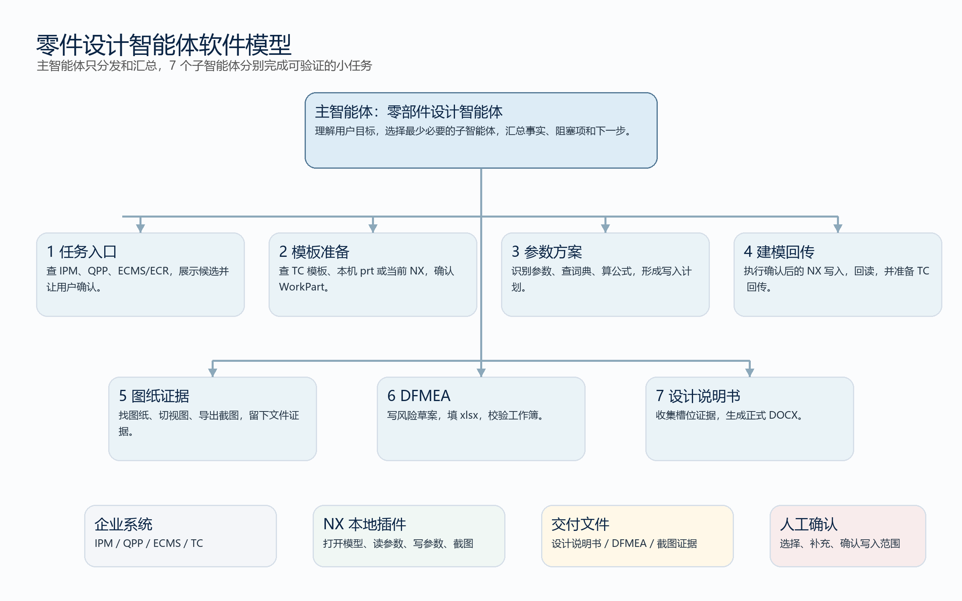
工作方式与工作量
工作线6-7：模块化拆解与持续改进机制
模块化拆解
将总智能体按7个任务拆成独立智能体
每个智能体对应提示词、工具范围、测试场景和复测路径
通用能力沉淀为技能与工具契约，便于其他项目复用
代码侧工作量
8个智能体定义 | 15个技能目录 | 55个MCP工具契约 | 25个测试文件
持续改进机制
形成《持续改进操作说明书》：错误记录、原因归类、规则修订、工具/接口反馈、复测验证、版本留存，支撑玉柴和星云工程师后续自主改进。
零件设计智能体优化工作 | 08
按623大纲重做版

Slide 9
阶段结果
阶段结果：最后集中看效果
以下只放已在测试记录和阶段性成效报告中可追溯的阶段表现，仍保留未闭环问题。
多系统任务抓取与展示
约37.6 → 约99.2
任务内容展示能力明显提升，接口字段和返回结构更稳定。
NX模板调用
相关测试100分
4条记录响应均不超过200秒，平均约142.9秒。
参数化建模及TC回传准备
相关测试100分
2条记录平均约62.8秒，建模和回传准备链路可跑通。
设计说明书自动编写
提升到约95.2
23个槽位全部填充，截图证据覆盖多视角；响应仍需优化。
DFMEA自动编写
可生成7项风险
文件、路径、大小、模板、SHA256等证据已形成；成熟度仍不足。
仍需继续跟踪：QPP/ECR外部接口稳定性、长流程响应时间、TC真实回传/复制/覆盖场景验证。
零件设计智能体优化工作 | 09
按623大纲重做版

Slide 10
演示与下一步
演示内容与后续推进
演示视频建议按4段播放
后续推进重点
1
任务接入
把失败案例继续回写到接口说明、示例集和测试案例。
展示从多系统抓取任务、识别任务字段、生成任务视图。
模板确认
对外部系统接口问题单独建账，区分智能体问题和系统稳定性问题。
2
展示NX模板调用、参数入口和必要的人工确认点。
围绕报告、DFMEA等长流程继续压缩响应时间和提高稳定性。
3
建模与回传
展示参数化建模、结果校验、TC回传准备或证据留存。
补齐TC真实上传、复制、覆盖等验收场景的端到端验证。
4
文档生成
展示设计说明书与DFMEA输出，以及文件证据和复测记录。
汇报收束：工作已经从“能跑”进入“可评测、可复盘、可持续改进”。
零件设计智能体优化工作 | 10
按623大纲重做版

